Slide 1


Slide 2
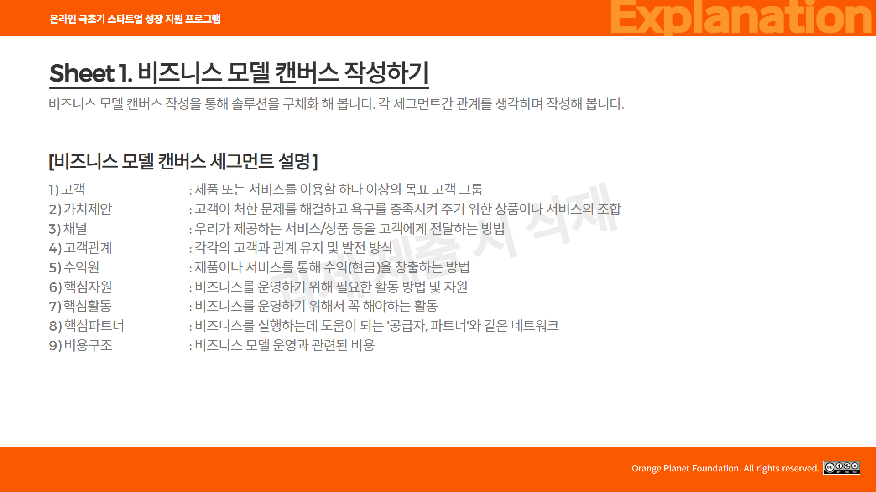

Slide 3
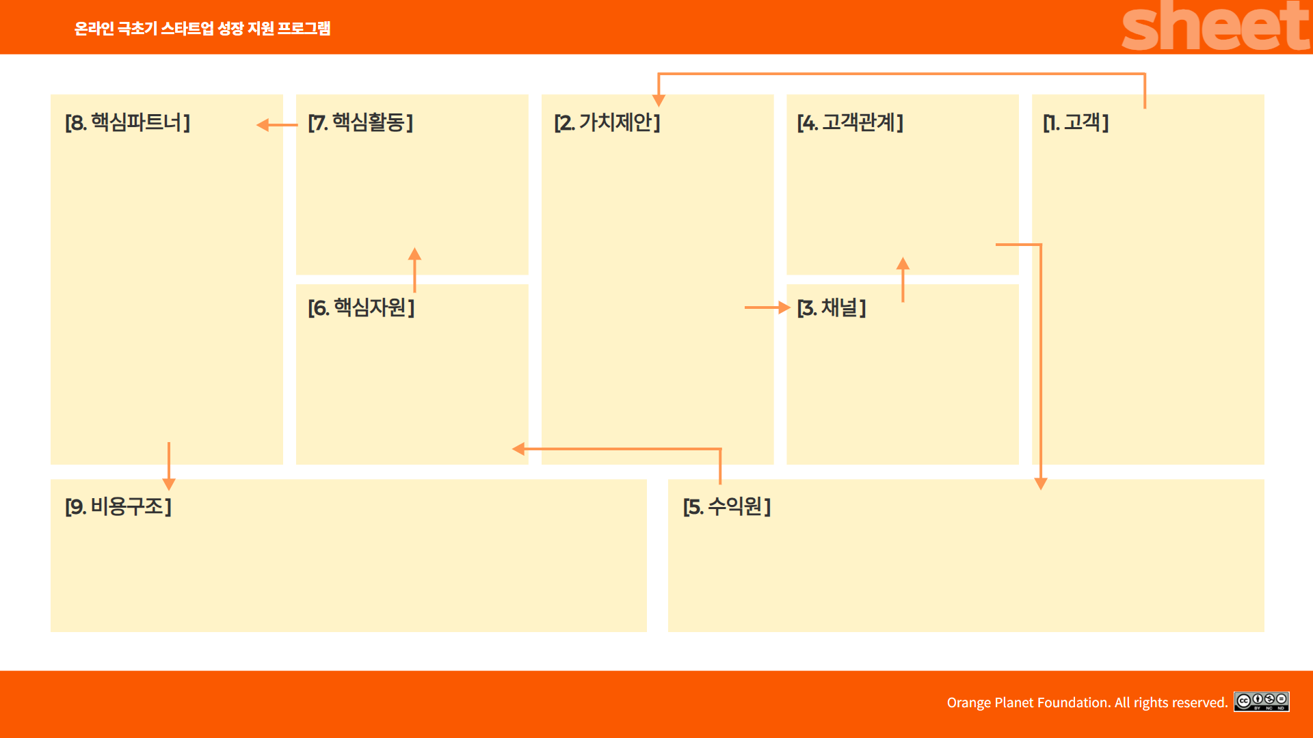
체인점 보유한 미용실
PG, 카카오, 네이버 페이
네이버, 카카오 예약 시스템
투자자
카테고리 확장
고객 유입 전략
브랜딩 활동
마케팅 활동
데이터 확보 및 분석
노쇼 방지
상세한 매출분석
- 기본 상반기, 하반기 - 3개월 6개월 한달, 한주 - 신규 ,재방문 - 이탈고객 데이터 기반 - 몇 프로 인지 수치화 등등
자체 커뮤니티
지속적인 성과 개선 파트너쉽
우선고객 - 미용실 이용자 및 운영자 확장고객 - 네일, 피부과 등 운영자 및 이용자
플랫폼 개발
미용실 커뮤니티
미용실 점주
Llm 모델
브랜딩 에이전시
인스타
Meta
미용실
인건비
서버비
마케팅, 브랜딩 비용
사용료(네이버, 카카오)
광고 수익(앱 내 크레딧)
월 구독료

Slide 4


